Slide 1
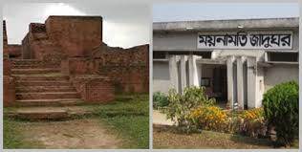
সবাইকে শুভেচ্ছা

Slide 2
পরিচিতি
পাঠ-পরিচিতি
শিক্ষক পরিচিতি
পূর্ণিমা দাস,
প্রধান শিক্ষক,
মধ্যকুল মধ্যপাড়া সরকারী প্রাথমিক বিদ্যালয়,
কেশবপুর, যশোর।
শ্রেণি : পঞ্চম
বিষয় : বাংলা
সময় : ৫০ মিনিট
তাং : ৩১-৭-২০২০ ইং,

Slide 3
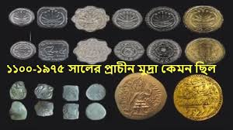
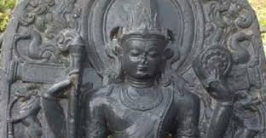
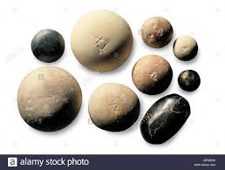
পাঠ ঘোষনা
প্রত্ন শব্দের অর্থ অতি পুরাতন বা প্রাচীন। এই সম্পর্কিত যে তত্ত্ব তাকে বলা হয় প্রত্নতত্ত্ব।
তবে , প্রাচীনকালের জিনিসপত্র, মুদ্রা,অট্টালিকা ইত্যাদি বিচার করে এবং ইতিহাস খুঁজে যা বের করা হয় বা যেভাবে বের করা হয় তাকে বলে প্রত্নতাত্ত্বিক।

Slide 4
পাঠ- পরিচিতি
‘’মাটির নিচে যে শহর ‘’
পাঠ্যাংশ : বাংলাদেশের মধ্যে---- একটি প্রত্নতাত্ত্বিক স্থান।

Slide 5
শিখনফল
এই পাঠ শেষে শিক্ষার্থীরা-
1,শোনা :
১.১.২ বর্ণ ও যুক্তবর্ণ সহযোগে তৈরী শব্দযুক্ত বাক্য শুনে স্পষ্ট ও শুদ্ধভাবে বলতে পারবে।
2,বলা :
২.৪.১ গল্পের বিষয় বলতে পারবে।
3,পড়া :
১.৪.১ পাঠ্যপুস্তকের শব্দ শ্রবণযোগ্য স্পষ্ট স্বরে ও শুদ্ধ উচ্চারণে পড়তে পারবে।
4,লেখা :
১.৪.২ যুক্তব্যঞ্জন ব্যবহার করে শব্দ লিখতে পারবে।

Slide 6
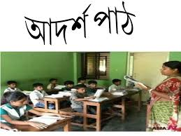
মাটির নিচে যে শহর
বাংলাদেশের মধ্যে বেশ কয়েহটা প্রাচীন প্রত্নতাত্তিক নিদর্শন আছে। সে সব স্থানের নাম তোমরা হয়তো জান, যেমন- ময়নামতি, মহাস্থানগড় ও পাহাড়পুর। এগুলো কোনটি হয়তো তোমরা দেখেও থাকবে। সেগুলো সবই মাটির ওপরে, ঢিবির আকারে, তাই সহজ়ে দূরে থেকেই দেখা যায়। কিন্তু এদেশে মাটির নিচে রয়েছে এক প্রাচীন নগর- সভ্যতা।
কুমিল্লার লালমাই আর বরেন্দ্র অঞ্চলের পাহাড়পুর এবং মহাস্থানগড়ের মতো মধুপুর গড়ের অধিকাংশ ভূমির গঠন একই রকম । এ অঞ্চল মধুপুর গড় নামে পরিচিতি। মৃত্তিকা- বিজ্ঞানীগন বলেন, এই অঞ্চলের মাটি হাজার হাজার বছরের পুরানো । অজ থেকে বহু বছর আগে আমাদের এই দেশের ভূপৃষ্ট ঠিক এই রকম ছিল না। খ্রিষ্ট পূর্ব সাত থেকে ছয় শতকে বর্তমানের গঙ্গা নদীর তীরে সুসভ্য জনমানুষের বসতি ছিল। এখানে ছিল সুন্দর নগরী। এখানকার নরসিংদী দিয়ে বইয়ে গেছে পুরাতন ব্রক্ষপুত্র নদ।

Slide 7
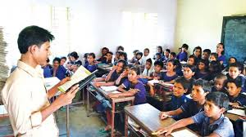
সরবপাঠ
১৭৭০সাল পর্যন্ত ব্রক্ষপুত্র নদ ময়মনসিং পেরিয়ে নরসিংদী জ়েলার বেলাবো উপজ়েলার দক্ষিণ দিক থেকে প্রাচীন সোনারগাঁ নগরের পাশ দিয়ে প্রবাহিত ছিল। এরপর সম্ভবত বড় ভূমিকম্প, বন্যা-প্লাবন বা নদীভাঙন হয়েছিল কোন এক সময়ে। ফলে এসব অঞ্চলে ভূপ্রকৃতির বড় রকমের ওলটপালট হয়। ১৮৯৭ সালে প্রচন্ড এক ভুমিকম্প হয় আমাদের দেশে। ফলে মাঠ-ঘাট, নদী-নালা আর জনবসতি সবই প্রকৃতিক কারণে বদলে যায়। এখনো তোমরা দেখে থাকো নদীর পাড়ের জমি, ঘরবাড়ি, গ্রাম আর রাস্তা-ঘাট ভাঙছে। আবার বিশাল নদীর অন্য দিকে বিস্তীর্ণ চর পড়ছে। শত শত বছর আগে থেকেই এই ভাবে চলে আসতে থাকে ভাঙ্গা- গড়া। মাটিচাপা পড়ে যায় এক একটি নগর-জনপদ। মাটি খুঁড়ে এমনি এক সুপ্রাচীন নগর – জনপদের দেখা পাওয়া গেছে বাংলাদেশে। সেই স্থানের নাম নরসিংদী জ়েলার উয়ারী- বটেশ্বর। উয়ারী-বটেশ্বর ঢাকা থেকে ৭০ কিলোমিটার উত্তর-পূর্বে নরসিংদীর বেলাবো ও শিবপুর উপজ়েলায় অবস্থিত। এটি একটি প্রত্নতাত্ত্বিক স্থান।

Slide 8
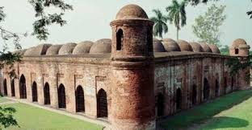
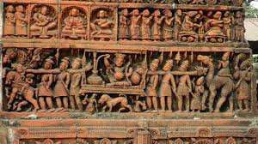
নতুন শব্দের অর্থ
১, ‘নিদর্শন’
১, প্রমাণ, চিহ্ন বা উদাহরণ।
২, ‘জনপদ’
২, যেখানে অনেক মানুষ এক সাথে বসবাস করে,লোকালয় , শহর ।
৩, ‘প্রত্নতাত্ত্বিক ’
৩, অতি পুরাতন বা প্রাচীন।

Slide 9
একক কাজ
শব্দের অর্থ লেখ।
১, ‘নিদর্শন ’ =
২, ‘প্রত্নতাত্ত্বিক ’ =

Slide 10
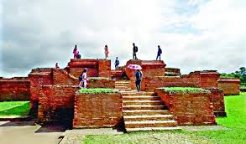
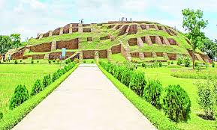
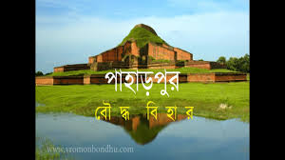
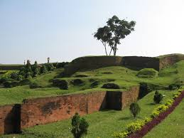
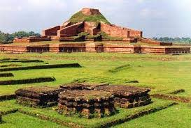
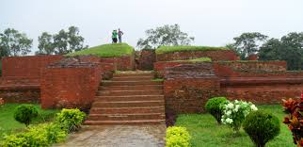
পাঠ-বিশ্লেষণ
ময়নামতি, মহাস্থানগড়া ও পাহাড়পুর। সবই মাটির ওপর ঢিবির আকারে , তাই সহযে দোর থেকেই দেখা যায়।

Slide 11
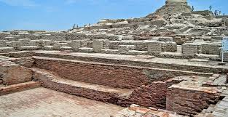
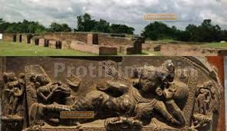
পাঠ-বিশ্লেষণ
এদেশে মাটির নিচে রয়েছে এক প্রাচীন নগর – সভ্যতা।

Slide 12
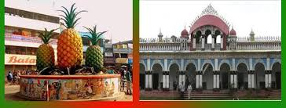
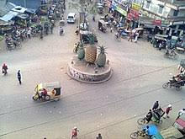
পাঠ-বিশ্লেষণ
মহাস্থানগড়ের মতো মধুপুর গড়ের অধিকাংশ ভূমির গঠন একই রকম । এ অঞ্চল মধুপুর গড় নামে পরিচিতি।

Slide 13
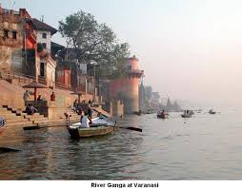
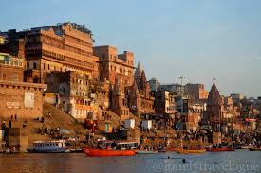
পাঠ-বিশ্লেষণ
খ্রিষ্ট পূর্ব সাত থেকে ছয় শতকে বর্তমানের গঙ্গা নদীর তীরে সুসভ্য জনমানুষের বসতি ছিল। এখানে ছিল সুন্দর নগরী।

Slide 14
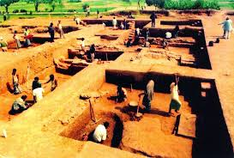
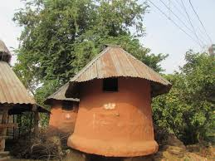
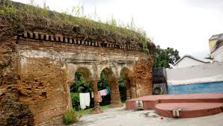
পাঠ-বিশ্লেষণ
মাটি খুঁড়ে এমনি এক সুপ্রাচীন নগর – জনপদের দেখা পাওয়া গেছে বাংলাদেশে।

Slide 15
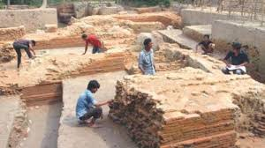
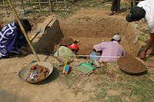
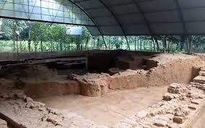
পাঠ-বিশ্লেষণ
উয়ারী-বটেশ্বর ঢাকা থেকে ৭০ কিলোমিটার উত্তর-পূর্বে নরসিংদীর বেলাবো ও শিবপুর উপজ়েলায় অবস্থিত। এটি একটি প্রত্নতাত্ত্বিক স্থান।

Slide 16
যুক্তব্যঞ্জন ভেঙ্গে শব্দ গঠণ ।
স্থানের
স
থ
=
স্থ
বাস্থান
+
ভূমিকম্প
ম
+
প
=
ম্প
লম্পট
অঞ্চল
ন
+
চ
=
ঞ্চ
কাঞ্চন

Slide 17
জোড়ায় কাজ
ছোট প্রশ্নের উত্তর দাও।
১। বাংলাদেশের দুটি প্রত্নতাত্ত্বিক নিদর্শনের নাম লিখ।

Slide 18
মূল্যায়ণ
১, উয়ারী- বটেশ্বরী ঢাকা থেকে কত কিলোমিটার দূরে ?
১, ৭০ কিলোমিটার।
২, মাটিচাপা পড়ে যায় এক একটি কী ?
২, নগর-জনপদ।
৩, আমাদের দেশে প্রচন্ড এক ভূমিকম্প হয় কত সালে ?
৩, ১৮৯৭ সালে।
৪, এদেশে মাটির নিচে কী রয়েছে ?
৪, প্রাচীন নগর-সভ্যতা ।

Slide 19
বাড়ির কাজ
১, প্রত্নতাত্ত্বিক নিদর্শন হিসাবে উয়ারি -বটেশ্বর সম্পর্কে ৪ টি বাক্য লিখ আনবে ।

Slide 20
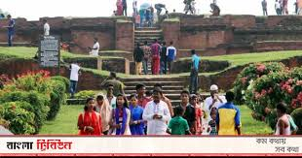
সবাইকে ধন্যবাদ

